Slide 1
Испания.Путешествие по Канарским островам
Проект Макаровой Марии и Точилиной Лады

Slide 2
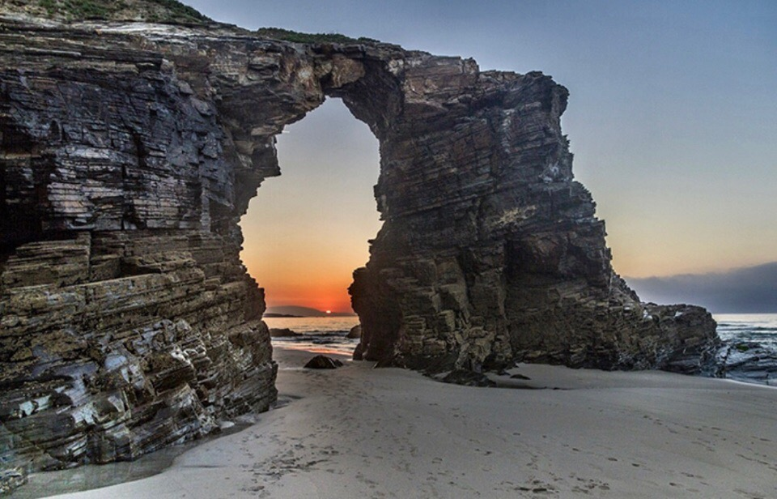
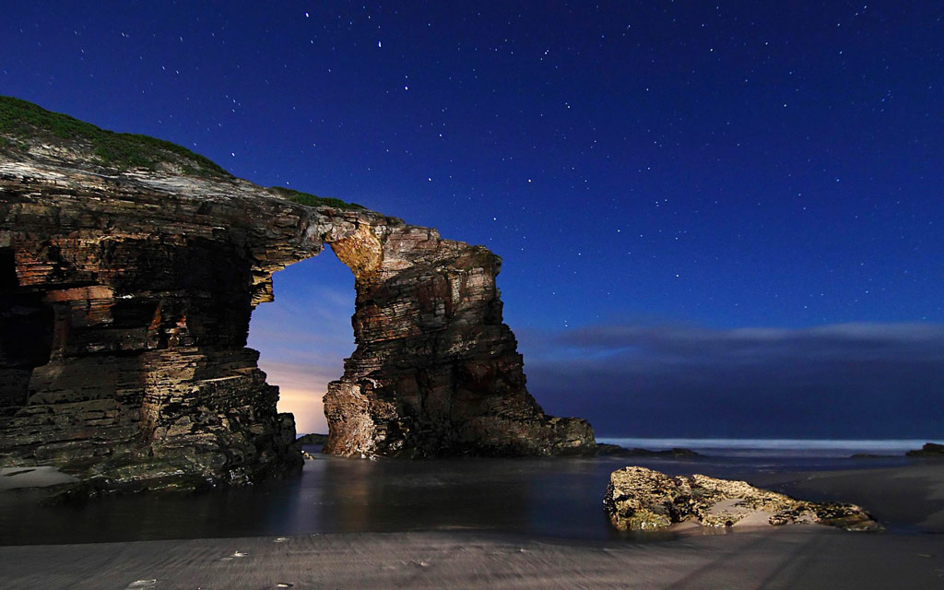
Пляж Соборов, Луго, Галисия
Под воздействием соленой воды Атлантического океана и сильного ветра мягкие горные породы с течением времени вымывались и выветривались. В итоге скалы приобрели такую форму, что стали действительно напоминать готические соборы. Они поднимаются над водой на высоту более 30 метров. Но насладиться видами вы сможете только во время отлива. Тогда вода удивительного бирюзового цвета,как в тропических лагунах,отступает.

Slide 3
советы
Один из главных советов: находясь в этом месте, нужно все время наблюдать за уровнем воды, чтобы успеть вернуться к лестнице или пройти на другой пляж до тех пор, пока вода не закроет всю землю, иначе можно оказаться в затруднительном положении (напомним, прилив здесь очень стремительный).
Галисия – северо-запад Испании, поэтому даже летом погода может быть переменчивой. Лучшим временем для поездки считается июль и август.
Путешественников принимают 3 аэропорта в городах Ла-Корунья, Виго и Сантьяго-де-Компостела (столица Галиции), но прямого авиасообщения до этого региона из Москвы нет, поэтому придется делать пересадку или в Мадриде, или в Барселоне. Из Мадрида до Сантьяго-де-Компостела (480 км) путь займет приблизительно 1 час 15 минут, из Барселоны — 1 час 30 минут. До Playa de las Catedrales добираются автомобилями.
Добраться до пляжа можно из Рибадео, курсирует рейсовый автобус. Причем расписание составлено таким образом, чтобы время прибытия не совпадало с приливом. За поездку взрослым придется заплатить 2,5 евро, детям — 1,5 евро. Непосредственно в районе Пляжа Кафедральных соборов есть приблизительно 25 отелей.

Slide 4
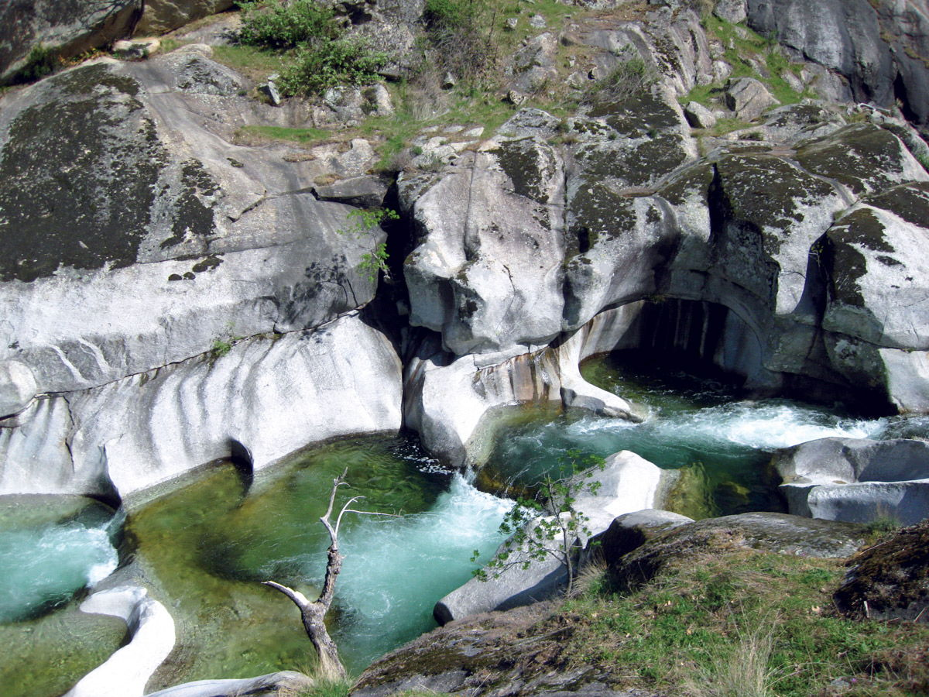
Ущелье Глотка Ада,Касерес
Он находится в привилегированном месте на севере провинции Касерес в западной части хребта Сьерра-де-Гредос, полного водопадов, ручьев, природных бассейнов и огромных чаш (pozos), выточенных в скалах
За необычный внешний вид это место получило название «Глотка ада» (Garganta de los Infiernos). Парк занимает площадь почти 7 гектаров, большая часть территории которого представляет собой древнюю долину ледникового происхождения.
горные вершины простираются в вышину на 2290 метров. Растительный и животный мир заповедника отличается своим многообразием.

Slide 5
Лас Медулас, Леон
Бордовый песок, красные скалы, возвышающиеся между каштаном и дубом. Лас Медулас являются природным памятником, который начал формироваться во времена Римской Империи, которая добывала в этих местах золото в открытых карьерах и тоннами вывозила его за пределы Испании. Лас Медулас внесены в Список Всемирного наследия ЮНЕСКО и являются одним из самых невероятных культурных парков, имеющихся на территории Испании.

Slide 6
Монастырь де-Пьедра, Сарагоса
Для засушливого Арагона природный парк Monasterio de Piedra («Каменный монастырь») – совершенно нетипичное явление. Проходящая в этих местах река Пьедра («камень»), давшая название и монастырю, и самому парку, образует множество водных каскадов, водопадов и озер. Все это утопает в зелени старых деревьев. Этот природный парк – настоящий оазис. Общий маршрут по дорожкам и тропинкам парка составляет около пяти километров. Администрация уверяет, что преодолеть его можно за пару часов, но если никуда не спешить и просто гулять, наслаждаясь видами и чистым воздухом, то в парке можно провести весь день. Маршрут несложный и не потребует от туристов специальной подготовки, но отправляться в парк стоит в удобной обуви и одежде – мощеных дорожек здесь нет, а обилие воды дает ощутимую прохладу даже в сильную жару.

Slide 7
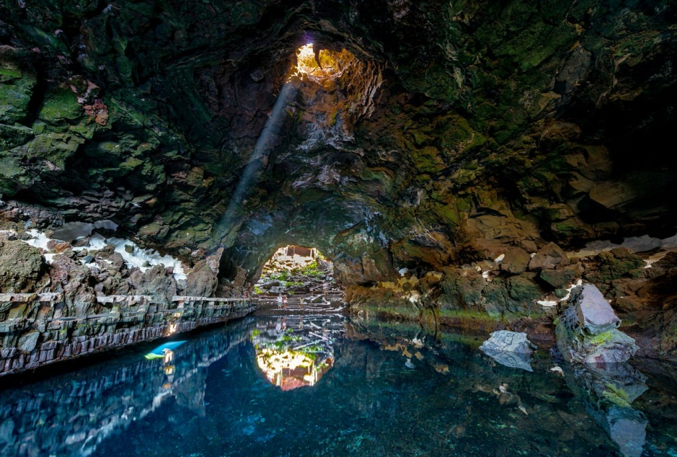
Зеленые пещеры,Канарские острова
Вулканический остров Лансароте настолько уникален, что не удивительно, что в своих недрах он таит такие чудеса, как Зеленые Пещеры. Это вулканическая полость, длинною 7 км, которая была сформирована лавой вулкана Корона 5 000 лет назад. Пещера представляет собой множество туннелей и переходов, которые то сужаются, то расширяются. Как добраться до Лансароте
Прямого авиасообщения с этим сказочным островом из Москвы нет. Можно долететь до аэропорта самого большого острова Канарского архипелага – Тенерифе, а затем, совершив пересадку, долететь до острова Лансароте.

Slide 8
Спасибо за внимание!

